Slide 1
Universidad de las Fuerzas Armadas – ESPE
Departamento de Ciencias Económicas, Administrativas y del Comercio
Carrera de Contabilidad y Auditoría
La Auditoría en la detección de fraudes en el sector público privado del Ecuador: Metodología de Auditoría Integral (Superintendencia de Economía Popular y Solidaria)
Autores:
Malena Elizabeth Domínguez Ayala
Mateo Sebastián Maldonado Tapia
Tutora:
Dra. Eugenia Floripez Camacho Estrada Msc.
Sangolquí, 10 de marzo de 2022
1

Slide 2
Índice
Introducción 3
Economía Popular y Solidaria 5 - 6
Superintendencia de Economía Popular y Solidaria 7
Auditoría 8
Calificación de Auditores Internos Y Externos 9 - 10
Objetivos 4
Metodología de la Investigación 11 - 17
Resultados 18 - 30
Conclusiones 31
Recomendaciones 32
2

Slide 3
Introducción
Enfoque
Auditores de la Superintendencia de Economía Popular y Solidaria (SEPS)
Auditores Internos
Auditores Externos
Primera fase del proyecto general denominado “La Auditoría en la detección de fraudes en el sector público privado del Ecuador: Metodología de Auditoría Integral”
El proceso de auditoría y las metodologías existentes
3

Slide 4
Objetivos
General
Realizar un diagnóstico del proceso de auditoría y de la metodología que aplican los auditores bajo el control de la Superintendencia de Economía Popular y Solidaria en el Ecuador.
Específicos
Levantar información de fuentes primarias y secundarias.
Diseñar y aplicar instrumentos de recolección de información a los auditores calificados por la Superintendencia de Economía Popular y Solidaria.
Procesar y analizar los datos recopilados mediante la utilización del programa Power BI.
4

Slide 5
Economía Popular y Solidaria
Buen vivir y bien común
Prelación del trabajo sobre el capital e intereses colectivos sobre los individuales
Distribución equitativa y solidaria de excedentes
Art. 1 Ley Orgánica de la Economía Popular y Solidaria
Forma de organización económica
Producción
Intercambio
Comercialización
Satisfacer necesidades y generar ingresos, basados en:
Solidaridad
Cooperación
Financiamiento
Consumo de bienes y servicios
5

Slide 6
Cooperativas de ahorro y crédito
Cajas centrales y de ahorro
Cajas y bancos comunales
Entidades de servicios auxiliares
Mutualistas de ahorro y crédito para la vivienda
6

Slide 7
Superintendencia de Economía Popular y Solidaria
Personalidad Jurídica
Organismo técnico de supervisión y control
Vigilancia, auditoría, intervención y control
7

Slide 8
Auditoría
Código Orgánico Monetario y Financiero, Libro I
Las Superintendencias conforme a sus competencias controlarán las actividades financieras del Sistema Financiero Nacional
Control y Auditoría
Las entidades del SFN deben contar con sistemas de control interno para asegurar la efectividad y eficiencia de sus actividades
Las entidades del SFN tendrán un auditor interno y un auditor externo, registrados y calificados por las superintendencias correspondientes
8

Slide 9
Calificación de Auditores Internos y Externos
Solicitud de calificación – formulario SEPS
Auditores Internos y Externos
Personas Naturales
Título de tercer nivel o cuarto nivel en auditoría, contabilidad, tributación o economía
Declaración de no estar incurso en los impedimentos que marque la ley
Experiencia de al menos tres años en funciones afines
Cursos de capacitación en temas de auditoría, control, contabilidad
Obligación de Contratar Auditoría Interna
Cuando los activos superen los USD 500.000
Cuando excedan de 200 socios
Cuando la Superintendencia así lo determine
Los organismos de integración que superen los USD 200.000 en activos
9

Slide 10
Calificación de Auditores Internos y Externos
Obligación de Contratar Auditoría Externa
Cooperativas y asociaciones que superen el USD 1.000.000 de activos totales
Cooperativas y asociaciones que superen el USD 1.000.000 de ingresos totales, sin importar el monto de activos
Organismos de integración de la EPS que excedan los USD 200.000 de activos
En caso de que la Superintendencia así lo determine
Solicitud de calificación – formulario SEPS
Auditores Externos
Personas Jurídicas
Tener como objeto social la auditoría
Experiencia de la firma de al menos tres años o que al menos tres de los miembros de su personal cumplan los requisitos de las personas naturales
Cursos de capacitación en temas de auditoría, control, contabilidad
10

Slide 11
Metodología de la Investigación
Descriptiva
Propiedades y características esenciales del proceso de auditoría y metodologías aplicadas.
Perfil de los auditores
Herramientas de control interno
Papeles de trabajo
Técnicas de auditoría
Investigación no experimental
Enfoque Cualitativo
11

Slide 12
Población
Provincia de Pichincha
Dirección Nacional de Supervisión a Entidades del Sector Financiero Tipo I y II de la SEPS | 27 funcionarios (director, analistas de auditoría, auxiliares)
Auditores Internos | 35 auditores
Auditores Externos | 55 auditores
TOTAL | 117 profesionales
12

Slide 13
Muestra
Para población finita se utiliza la siguiente fórmula:
$$n= \frac{N∗Z∗p∗q}{e^{2}∗\left(N−1\right)+Z∗p∗q}$$
Dirección Nacional de Supervisión a Entidades del Sector Financiero Tipo I y II de la SEPS | $$n= \frac{27∗2.33∗0.5∗0.5}{{0.02}^{2}∗\left(27−1\right)+2.33∗0.5∗0.5}=26$$ | 26 funcionarios (director, analistas de auditoría, auxiliares)
Auditores Internos | $$n= \frac{35∗2.33∗0.5∗0.5}{{0.02}^{2}∗\left(35−1\right)+2.33∗0.5∗0.5}=34$$ | 34 auditores
Auditores Externos | $$n=\frac{55∗2.33∗0.5∗0.5}{{0.02}^{2}∗\left(55−1\right)+2.33∗0.5∗0.5}=53$$ | 53 auditores
TOTAL |  | 113 profesionales
13

Slide 14
Instrumentos de recolección de información
ATIG Auditores y Asesores Cía. Ltda.
Firma enfocada en la Auditoría y el Control Interno, en funcionamiento desde 1984.
Director Nacional de Supervisión de Entidades del Sector Financiero Tipo I de la SEPS
Gestión de gobierno, administración integral de riesgos y análisis financiero económico.
Entrevista
14

Slide 15
Auditworld – SFAI Ecuador
Cooperativa de Ahorro y Crédito Alianza del Valle
49 años en el mercado, forma parte del segmento 1.
Cooperativa de Ahorro y Crédito 14 de Marzo
50 años en el mercado, forma parte del segmento 2.
Red global de profesionales independientes con 270 oficinas en 114 países, lleva 25 años en el Ecuador.
Entrevista
15

Slide 16
Encuesta
Procesamiento
16

Slide 17
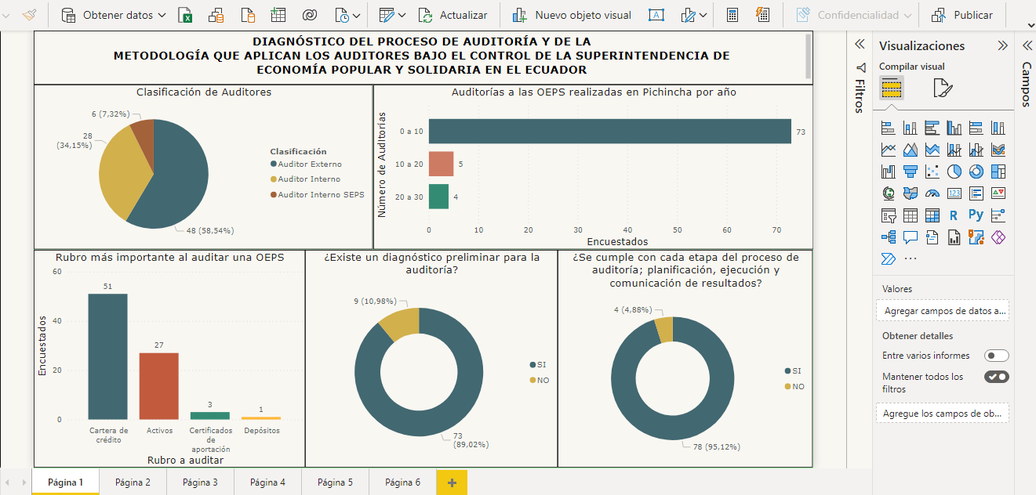
17

Slide 18
Resultados
SEPS – Auditores Internos
Auditores Externos
Cumplimiento Normativo: Actividades relacionadas con normativas o disposiciones emitidas por la SEPS
Priorizadas Superintendencia: Actividades relacionadas al nivel de riesgo de las entidades (Intendencia Nacional de Riesgos)
Priorizadas de Auditoría: Actividades priorizadas por el Auditor Interno
Basada en riesgos
Alineada a la visión y objetivos de la entidad
Conocimiento de la entidad
Diagnóstico Preliminar
18

Slide 19
Proceso de Auditoría: Planificación
Planificación
Ejecución
Comunicación de resultados
Seguimiento y Control
19

Slide 20
Proceso de Auditoría: Planificación
Planificación
Alcance
Objetivo General
Objetivo Especifico
Actividades
Tiempos
Predecesoras
Subcomponentes
Entregables
Recursos
Prioridad de objetivos
20

Slide 21
Proceso de Auditoría: Planificación
Revisión Plan
Consejo de Vigilancia
Aprobación del Plan
Envío del Plan
Consejo de Administración
Validación del Plan
SEPS
Auditor Interno
Plan de trabajo se remite hasta el 15 de diciembre de cada año
21

Slide 22
Proceso de Auditoría: Ejecución
Planificación
Ejecución
Comunicación de resultados
Seguimiento y Control
22

Slide 23
Proceso de Auditoría: Ejecución
Revisiones de procedimientos en función de sustento documental.
Utilización de técnicas de revisión.
Respaldos de revisiones efectuadas, debidamente calificadas y archivadas.
23

Slide 24
Proceso de Auditoría: Ejecución
24

Slide 25
Proceso de Auditoría: Comunicación de resultados
Planificación
Ejecución
Comunicación de resultados
Seguimiento y Control
25

Slide 26
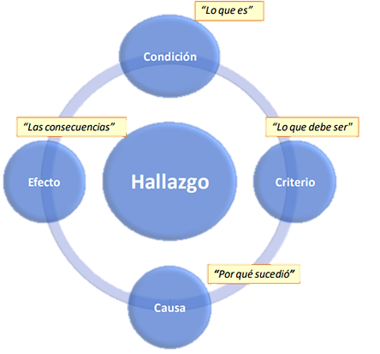
Proceso de Auditoría: Comunicación de resultados
Comunicación de resultados
Determinar hallazgos
Validar descargos
Elaborar informe
Comunicación de resultados
Cargar en el Sistema de Seguimiento Integral los hallazgos y recomendaciones
26

Slide 27
Presentación de Informes
Auditor Interno
Informe preliminar: Representante Legal y Órganos de Dirección y Control.
Plazo de 15 días justificación de hallazgos.
Informe final: Presidente de la Organización, Asamblea General de Socios o Representantes.
Auditor Externo
Informe preliminar: Representante Legal y Órganos de Dirección y Control.
Plazo de 10 días para remitir descargos.
Informe final: primer cuatrimestre del año siguiente al ejercicio económico auditado.
27

Slide 28
Proceso de Auditoría: Seguimiento y Control
Planificación
Ejecución
Comunicación de resultados
Seguimiento y Control
28

Slide 29
Proceso de Auditoría: Seguimiento y Control
Auditor Interno
Se remite el plan de cumplimiento de recomendaciones.
-Hallazgos y hechos subsecuentes
-Recomendaciones por hallazgo
-Actividades y entregables
-Fecha de inicio y fin de cada actividad
-Responsables
-Documentos habilitantes de entregables
Se entregará al gerente y órganos de vigilancia.
29

Slide 30
Proceso de Auditoría: Seguimiento y Control
Auditor Externo
Realizarán el seguimiento al cumplimiento de recomendaciones de los hallazgos revelados
Lo ejecutan a través de su órgano de control/auditor interno.
Emitir informe de cumplimiento con detalle de acciones ejecutadas para subsanar hallazgos
30

Slide 31
Conclusiones
La SEPS califica a los auditores en tres clasificaciones: auditores internos (funcionarios), auditores internos y auditores externos.
En una auditoría a las OEPS es necesario contar con personas altamente capacitadas en aspectos informáticos, sin embargo, en la investigación se evidenció que los recursos informáticos y escasa normativa limitan el accionar de los auditores.
En el desarrollo de una auditoría integral a las OEPS, se da mayor énfasis al desarrollo de una Auditoría Financiera, esto debido a la naturaleza del sector, en el cual se ejercen actividades de intermediación financiera y lo componen en su mayoría Cooperativas de Ahorro y Crédito.
La SEPS no presenta en su página web información actualizada de los catastros de auditores internos y externos calificados, conforme a lo que establece la Ley Orgánica de Transparencia y Acceso a la Información Pública.
31

Slide 32
Recomendaciones
La SEPS motivará a los auditores calificados a especializarse en conocimientos de tecnologías de la información y comunicación, a fin de contar con un equipo multidisciplinario que contribuya al logro de los objetivos propuestos por las OEPS.
La SEPS dispondrá a los órganos de control pertinentes, establezcan y presenten propuestas de nuevas normativas que permita regular los procesos relacionados a la Tecnología y Seguridad de la Información de las OEPS.
El auditor calificado por la SEPS tomará en cuenta que, en la ejecución de una auditoría integral, además de considerar importante el enfoque de Auditoría Financiera por la naturaleza del sector, es necesario, la aplicación de auditorías enfocadas en el control interno, el cumplimiento y la gestión, a fin de evaluar todos los posibles riesgos que se puedan presentar en las OEPS.
La SEPS como institución pública cumplirá con el principio de transparencia, para que la información que presente en su página web, sea confiable y actualizada permanentemente, a fin de que no exista confusión en sus usuarios internos y externos.
32

Slide 33
Gracias por su atención
33

